Slide 1




PHÒNG GD &ĐT LONG BIÊN
TRƯỜNG TIỂU HỌC PHÚC LỢI
CHÀO MỪNG CÁC EM
ĐẾN TIẾT TIẾNG VIỆT

Slide 2

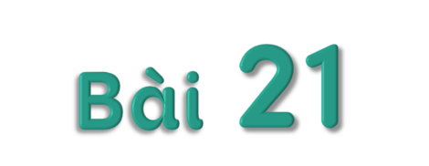


TUẦN 12
TIẾT1

Slide 3

KHỞI ĐỘNG

Slide 4
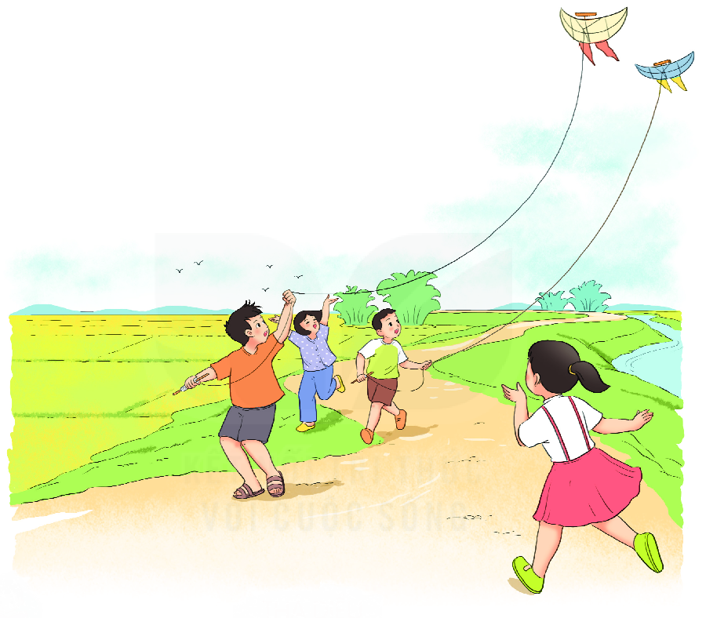
1. Các bạn trong tranh đang chơi trò chơi gì?

Slide 5
2. Em biết gì về trò chơi này?
Notes:
Trò chơi này cần có cánh diều; Diều được làm từ một khung tre dán kín giấy có buộc dây dài. Cầm dây kéo diều ngược chiều gió thì diều sẽ bay lên cao. Một số điều còn được gắn cây sáo, gọi là diều sáo. Khi lên cao, gió thổi qua ống sáo khiến diều phát ra tiếng kêu “vu vu” rất vui tai. Trò chơi thả diều thường diễn ra ở không gian rộng như triền đề, cánh đồng lúa, bãi cỏ,...

Slide 6

ĐỌC VĂN BẢN

Slide 7

THẢ DIỀU
Cánh diều no gió
Sáo nó thổi vang
Sao trời trôi qua
Diều thành trăng vàng.
Cánh diều no gió
Tiếng nó trong ngần
Diều hay chiếc thuyền
Trôi trên sông Ngân.
Cánh diều no gió
Tiếng nó chơi vơi
Diều là hạt cau
Phơi trên nong trời.
Trời như cánh đồng
Xong mùa gặt hái
Diều em - lưỡi liềm
Ai quên bỏ lại.
Cánh diều no gió
Nhạc trời réo vang
Tiếng diều xanh lúa
Uốn cong tre làng.
(Trần Đăng Khoa)

Slide 8


no gió
trong ngần
nong trời
gặt hái
lưỡi liềm
nhạc trời
Trời như cánh đồng
Xong mùa gặt hái
Diều em - lưỡi liềm
Ai quên bỏ lại.

Slide 9





THẢ DIỀU
Cánh diều no gió
Sáo nó thổi vang
Sao trời trôi qua
Diều thành trăng vàng.
Cánh diều no gió
Tiếng nó trong ngần
Diều hay chiếc thuyền
Trôi trên sông Ngân.
Cánh diều no gió
Tiếng nó chơi vơi
Diều là hạt cau
Phơi trên nong trời.
Trời như cánh đồng
Xong mùa gặt hái
Diều em - lưỡi liềm
Ai quên bỏ lại.
Cánh diều no gió
Nhạc trời réo vang
Tiếng diều xanh lúa
Uốn cong tre làng.
(Trần Đăng Khoa)

Slide 10


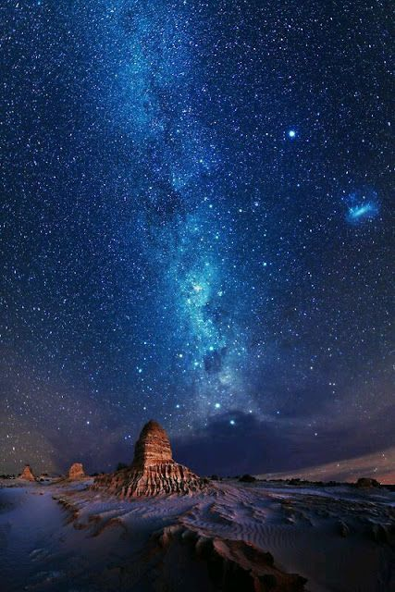


sông Ngân (dải Ngân Hà)
dải trắng bạc, vắt ngang bầu trời, được tạo nên từ nhiều ngôi sao, trông giống như một con sông.

Slide 11
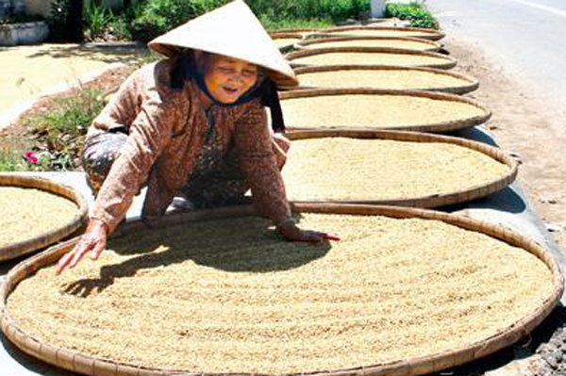
nong
vật dụng làm từ tre nứa, có hình tròn, dùng để phơi thóc lúa.

Slide 12
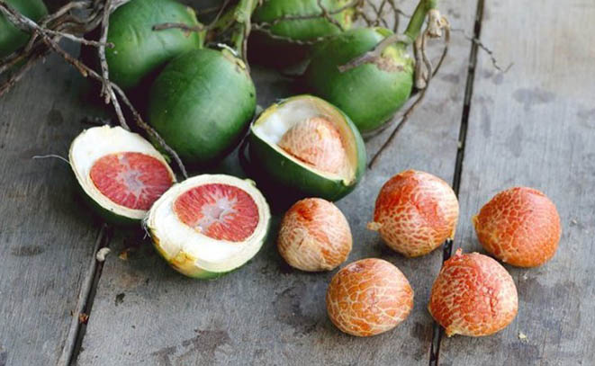
hạt cau
phần hạt của quả cau

Slide 13
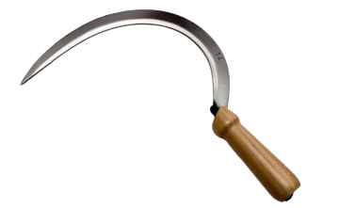

lưỡi liềm
vật dụng dùng để gặt lúa

Slide 14
THẢ DIỀU
Cánh diều no gió
Sáo nó thổi vang
Sao trời trôi qua
Diều thành trăng vàng.
Cánh diều no gió
Tiếng nó trong ngần
Diều hay chiếc thuyền
Trôi trên sông Ngân.
Cánh diều no gió
Tiếng nó chơi vơi
Diều là hạt cau
Phơi trên nong trời.
Trời như cánh đồng
Xong mùa gặt hái
Diều em - lưỡi liềm
Ai quên bỏ lại.
Cánh diều no gió
Nhạc trời réo vang
Tiếng diều xanh lúa
Uốn cong tre làng.
(Trần Đăng Khoa)

Slide 15
TUẦN 12
TIẾT 2

Slide 16

TRẢ LỜI CÂU HỎI

Slide 17


1. Kể tên những sự vật giống cánh diều được nhắc tới trong bài thơ.
chiếc thuyền
trăng vàng
hạt cau
lưỡi liềm

Slide 18
2. Hai câu thơ “Sao trời trôi qua/ Diều thành trăng vàng” tả cánh diều vào lúc nào?
a. Vào buổi sáng
b. Vào buổi chiều
c. Vào ban đêm

Slide 19
3. Khổ thơ cuối bài muốn nói điều gì?
a. Cánh diều làm thôn quê đông vui hơn.
b. Cánh diều làm thôn quê giàu có hơn.
c. Cánh diều làm cảnh thôn quê tươi đẹp hơn.

Slide 20
4. Em thích nhất khổ thơ nào trong bài? Vì sao?
Nội dung khổ thơ thế nào?
Có hình ảnh nào đẹp?
Có từ ngữ nào hay?
Em cảm thấy thế nào khi đọc khổ thơ đó?
Notes:
- Em thích nhất khổ thơ thứ nhất vì em thấy hình ảnh diều thành trăng vàng rất đẹp.
- Em thích nhất khổ thơ thứ 2 vì em thích hình ảnh cánh diều giống chiếc thuyền trôi trên sông Ngân, cảm giác rất lung linh và huyền ảo.

Slide 21
HỌC THUỘC LÒNG

Slide 22
Học thuộc lòng khổ thơ em thích
THẢ DIỀU
Cánh diều no gió
Sáo nó thổi vang
Sao trời trôi qua
Diều thành trăng vàng.
Cánh diều no gió
Tiếng nó trong ngần
Diều hay chiếc thuyền
Trôi trên sông Ngân.
Cánh diều no gió
Tiếng nó chơi vơi
Diều là hạt cau
Phơi trên nong trời.
Trời như cánh đồng
Xong mùa gặt hái
Diều em - lưỡi liềm
Ai quên bỏ lại.
Cánh diều no gió
Nhạc trời réo vang
Tiếng diều xanh lúa
Uốn cong tre làng.
(Trần Đăng Khoa)

Slide 23
Học thuộc lòng khổ thơ em thích
THẢ DIỀU
Cánh diều
Sáo nó
Sao trời
Diều thành
Cánh diều
Tiếng nó
Diều hay
Trôi trên
Cánh diều
Tiếng nó
Diều là
Phơi trên
Trời như
Xong mùa
Diều em -
Ai quên
Cánh diều
Nhạc trời
Tiếng diều
Uốn cong
(Trần Đăng Khoa)

Slide 24
Học thuộc lòng khổ thơ em thích
THẢ DIỀU
Cánh
Sáo
Sao
Diều
Cánh
Tiếng
Diều
Trôi
Cánh
Tiếng
Diều
Phơi
Trời
Xong
Diều
Ai
Cánh
Nhạc
Tiếng
Uốn
(Trần Đăng Khoa)

Slide 25

LUYỆN TẬP

Slide 26


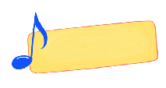

1. Từ ngữ nào được dùng để nói về âm thanh sáo diều?
no gió
trong ngần
uốn cong

Slide 27

2. Dựa theo khổ thơ thứ tư, nói một câu tả cánh diều.
Trời như cánh đồng
Xong mùa gặt hái
Diều em - lưỡi liềm
Ai quên bỏ lại.
Cánh diều giống sự vật nào? Ở đâu? Khi nào?
Cánh diều có điểm gì giống sự vật đó?
- Cánh diều giống cái lưỡi liềm bị bỏ quên sau mùa gặt.
Notes:
Em đọc kĩ khổ thơ thứ 4. Có thể tả cánh diều ở các đặc điểm: Cánh diều giống sự vật nào? Ở đâu? Vào thời điểm nào? Giống sự vật đó ở điểm gì?
- Cánh diều cong cong giống miếng cau bà ăn mỗi chiều.
- Cánh diều giống chiếc thuyền trên sông.

Slide 28
